Slide 1
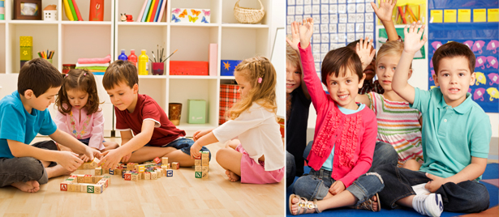
Тревожность

Slide 2
Тревожность – это состояние человека, которое характеризуется повышенной склонностью к переживаниям, опасениям и беспокойству, имеющему отрицательную эмоциональную окраску.

Slide 3
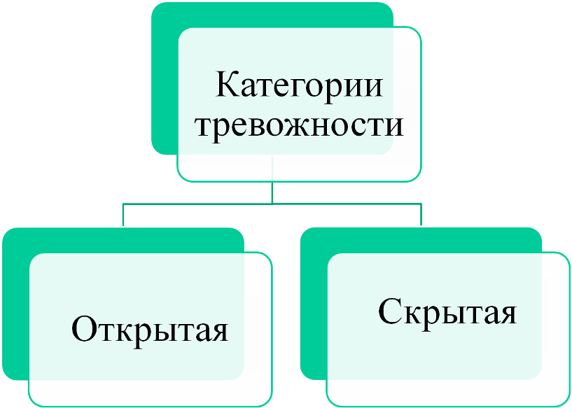

Slide 4
1. Открытая тревожность- сознательно переживаемая и проявляемая в поведении и деятельности в виде состояния тревоги
2. Скрытая тревожность:
-теребление волос;
постукивание пальцами по столу;
-неадекватное спокойствие;
- уход от ситуации.

Slide 5
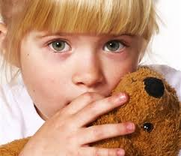
Формы тревожности
Личностная
Ситуативная
Школьная

Slide 6
Факторы, повышающие школьную тревожность
учебные перегрузки;
неспособность учащегося справиться со школьной программой;
неадекватные ожидания со стороны родителей;
неблагоприятные отношения с педагогами;
регулярно повторяющиеся оценочно-экзаменационные ситуации;
смена школьного коллектива и или неприятие детским коллективом.

Slide 7
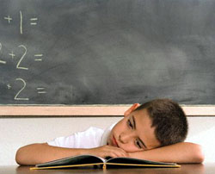
Типы тревожных детей
Невротики
Расторможенные
Застенчивые
Замкнутые

Slide 8
Проявления школьной тревожности
Пассивность на уроках, скованность при ответах, смущение при малейшем замечании со стороны учителя;
на перемене не может найти себе занятие, любит находиться среди детей, не вступая, однако, в тесные контакты с ними;
снижение сопротивляемости соматическим заболеваниям;
рассеянность, или снижение концентрации внимания на уроках;
излищняя старательность при выполнении задания

Slide 9
Признаки тревожных детей
После болезни ребенок не хочет идти в школу
Ребенок по несколько раз перечитывает одни и те же
книги, смотрит одни и те же фильмы, мультфильмы,
отказываясь от всего нового.
Ребенок стремится поддерживать идеальный порядок,
например, с маниакальным упорством раскладывает ручки в пенале в определенной последовательности
Ребенок сильно нервничает во время контрольных, на уроках постоянно переспрашивает, требует подробного объяснения.
Быстро устает, утомляется, тяжело переключиться на другую деятельность.
Если не удается сразу выполнить задание, такой ребенок отказывается от дальнейшего выполнения.
Склонен винить себя во всех неприятностях, случающихся с близкими.

Slide 10
КАК БОРОТЬСЯ
СО ШКОЛЬНОЙ ТРЕВОЖНОСТЬЮ?
Главное, что должны сделать взрослые - это создать для ребенка ситуацию успеха.

Slide 11
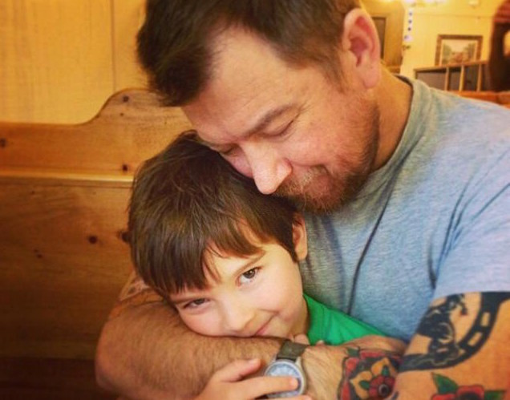
Как справиться со школьной тревожностью?
- Ребёнка нужно сравнивать только с самим собой и хвалить его лишь за одно: за улучшение его собственных результатов.
- Способствуйте повышению самооценки ребёнка, чаще хвалите его, но так, чтобы он знал, за что.
- Не предъявляйте к ребёнку завышенных требований.
- Демонстрируйте образцы уверенного поведения, будьте во всём примером ребёнку.
- Старайтесь делать ребенку меньше замечаний.
- Используйте наказание лишь в крайних случаях.
- Не унижайте ребенка, наказывая его.
- Общаясь с ребенком, не подрывайте авторитет других значимых взрослых людей.

Slide 12
Любите своего ребенка и относитесь ко всему, что происходит с ним с терпением!
И у Вас все получится!

Slide 13
Спасибо за внимание!

